Slide 1
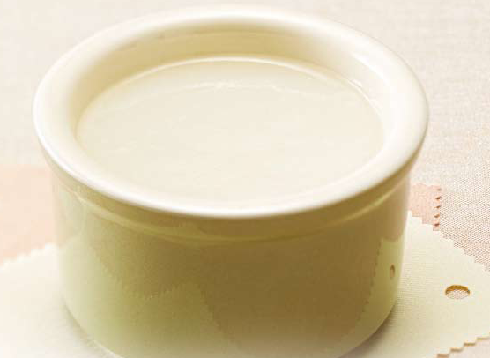
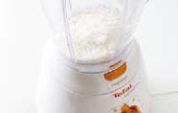
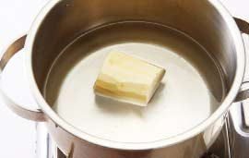
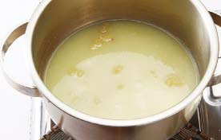
. .
쑥쑥 키가 한뼘 더 자라는
초기 이유식
<고구마미음 >
* 4~6개월 초기 이유식 3회분
재료 | 제공량(g)
쌀가루 | 15
고구마 | 20
물 | 300
애호박은 비타민 A , C가 풍부해 베타카로틴의 항산화 기능과 세포를 강화하여, 면역력을 높여줍니다.
계란은 모든 필수아미노산을 함유하여 완전단백질이라 불리며 단백질, 철 아연이 풍부하여 성장에 매우 좋습니다.
..
초간단
* 만드는 방법
쌀가루를 준비한다.(또는 불린 쌀을 믹서에 넣고 곱게 간다.)
고구마는 껍질을 벗기고 삶은 후 으깬다.
냄비에 1과 2, 물을 넣고 중간 불에서 끓인 후 고운체에 밭쳐 거른다.
조리 및 영양
Tip
이유식 초기에는 쌀미음에 한가지만 섞어준다. 아기가 먹기 힘들어 할
때에는 분유나 모유 또는 사과, 배 과즙을 첨가해 먹인다.
쌀가루는 쌀과 물 비율이 1:20, 불린쌀은 쌀과 물 비율이 1:10으로 조리
합니다. ( * 물량은 참고일 뿐, 아기가 삼키는 정도에 따라 물량 조절.)

Slide 2
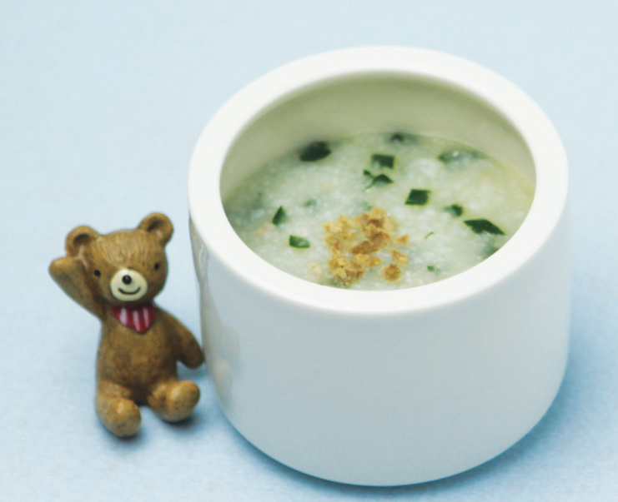
. .
쑥쑥 키가 한뼘 더 자라는
중기 이유식
<닭고기 애호박 당근 죽 >
* 7~8개월 증기 이유식 2회분
재료 | 제공량(g)
불린쌀 | 20
닭고기 | 10
애호박 | 10
당 근 | 10
육 수 | 140
애호박은 비타민 A , C가 풍부해 베타카로틴의 항산화 기능과 세포를 강화하여, 면역력을 높여줍니다.
계란은 모든 필수아미노산을 함유하여 완전단백질이라 불리며 단백질, 철 아연이 풍부하여 성장에 매우 좋습니다.
..
초간단
* 만드는 방법
불린 쌀은 살짝 간다.
당근과 애호박은 깨끗이 씻고, 당근은 껍질을 벗긴후 다진다.
닭고기는 삶은 후 다진다.
냄비에 쌀과 물을 넣고 센 불에서 끓이다가 2와3을 넣고 끓어오르면 불을 줄여 약한 불에서 쌀이 퍼질 때까지 끓인다.
조리 및 영양
Tip
미음보다는 되게, 죽보다는 묽게 먹입니다. 쌀을 불려서 5~6배의 물을 붓고 묽은 죽을 쑤어 먹이고 시간이 갈수록 물의 양을 줄여 걸쭉한 상태로 만듭니다.
고기, 생선, 달걀노른자, 콩류, 녹색채소, 김, 미역, 다시마 등에는 철분이 많이 들어있으므로 중기 이유식에 주로 사용합니다.

